Slide 1
Sardynia!
Wycieczka po Włoszech

Slide 2
stolica: Cagliari
powierzchnia: 24 800 km² (region 24 100 km²)
liczba mieszkańców: 1 672 422 (2008)
gęstość zaludnienia: 69 os./km²
używane języki: sardyński i włoski
prezydent: Ugo Cappellaci
ważniejsze miasta: Sassari, Nuoro
główne porty: Cagliari, Porto Foxi
najwyższy szczyt: La Marmora (1834 m. n.p.m
najważniejszy masyw górski: Gennargentu

Slide 3
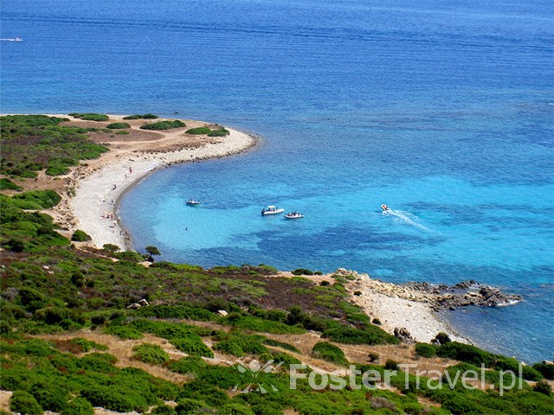

Slide 4
Sardynia jest drugą co do wielkości wyspą na Morzu Śródziemnym. Wybrzeża wyspy są najczęściej wysokie i skaliste, z długimi, względnie prostymi odcinkami, wieloma wybitnymi cyplami, kilkoma szerokimi, głębokimi zatokami, wieloma przesmykami i z wieloma mniejszymi wyspami nieopodal wybrzeża.
Przeważającą część wyspy zajmują góry i płaskowyże. Roślinność to głównie makia, wiecznie zielone zarośla. Sardynia ma kilka głównych rzek. Największe rzeki to Tirao, 151 km, która wpada do Morza Sardyńskiego, Coghinas, 115 km, i Flumendosa, 127 km. Są 54 sztuczne jeziora i tamy, które dostarczają wodę i prąd. Najważniejsze to Jezioro Omodeo i Jezioro Coghinas. Jedynym naturalnym słodkowodnym jeziorem jest Lago di Baratz. Wiele dużych, płytkich, słonowodnych lagun i rozlewisk jest zlokalizowanych wzdłuż wybrzeża.

Slide 5
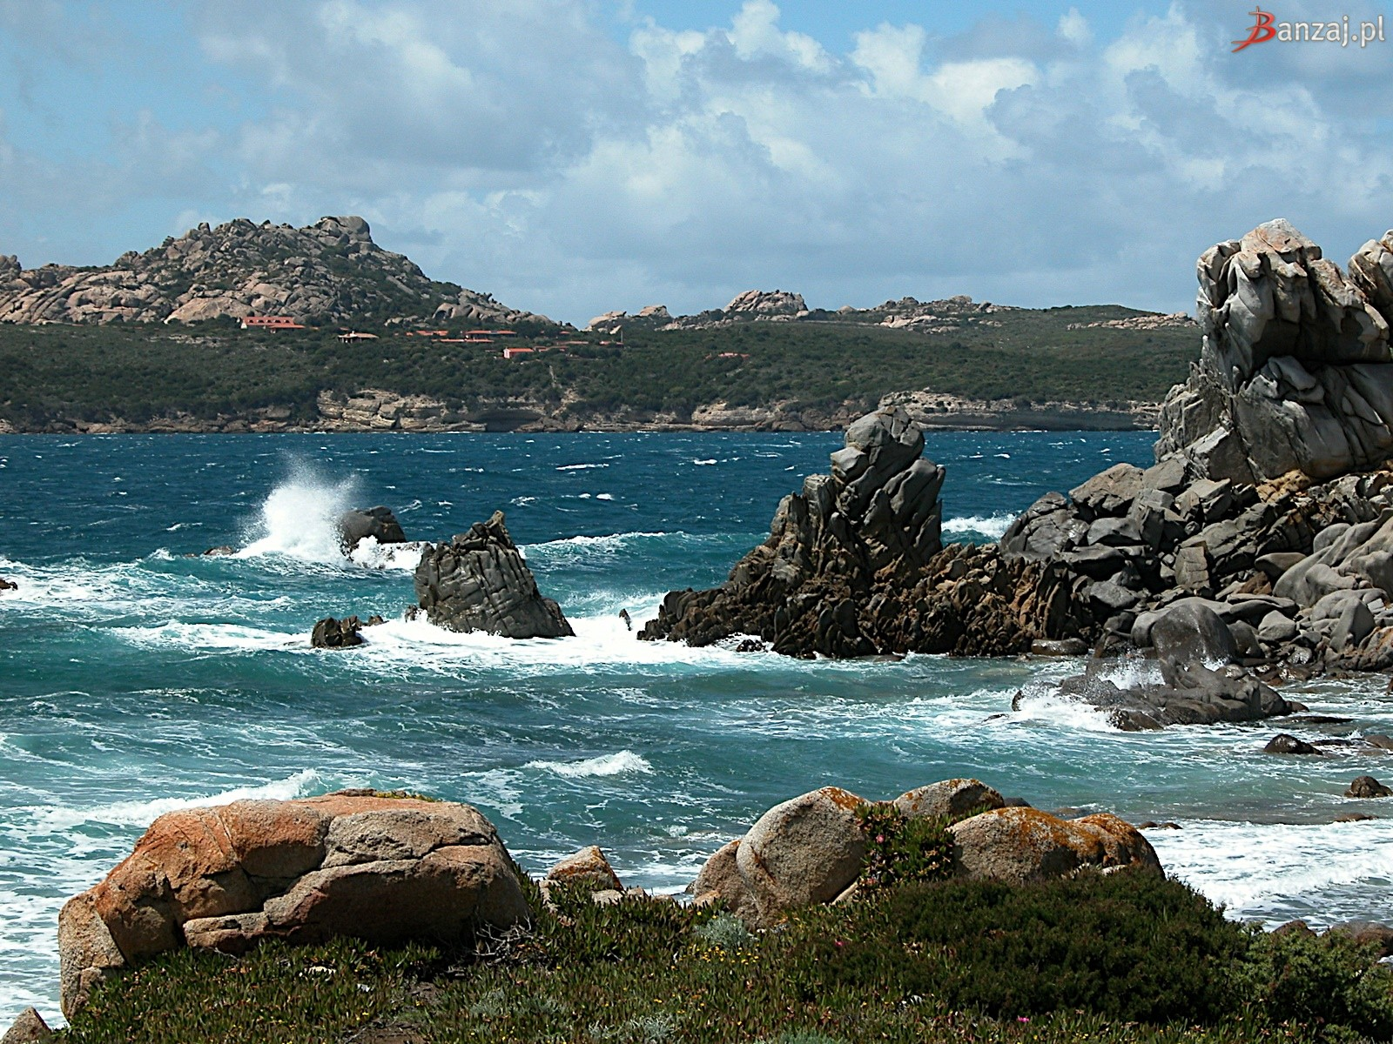

Slide 6
Grota Di Nettuno
Grotta di Nettuno jest jaskinią wapienną w pobliżu Alghero Capo Caccia.
Jaskinia znajduje się zaledwie metr nad poziomem morza. Dochodzi się do niej schodami- 650-stopni- w niemal pionie. Oczywiście można też popłynąć łodzią od Alghero. My wybraliśmy wyprawę po schodach- była wyczerpująca, ale widoki za to wspaniałe.
Podziwialiśmy piękne formacje wapienne i małe słone jezioro, które jest połączone z morzem. Informacje znajdziecie w języku włoskim, niemieckim i angielskim. Wycieczki odbywają się co godzinę, trwa około 35 minut i kosztują 10 € za osobę dorosłą.

Slide 7
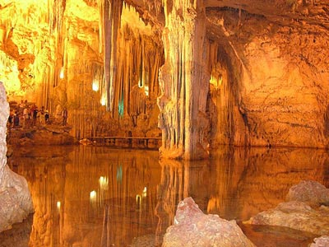

Slide 8
La Pelosa
Plaża przez wielu uważana za najpiękniejszą na wyspie. Uroku La Pelosa rzeczywiście nie można odmówić i reakcje na jej widok są entuzjastyczne. Niestety popularność miejsca odbiera mu jego magię - ilość turystów, zwłaszcza w lipcu i sierpniu - często przekracza jego pojemność. Jedynym wyjściem jest przyjście na plażę bardzo, bardzo wcześnie rano

Slide 9
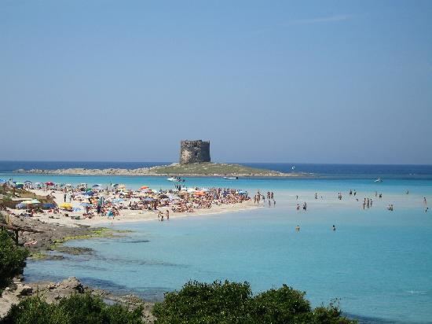

Slide 10
Cagliari
Cagliari jest ośrodkiem gospodarczym i przemysłowym. Znajduje się w nim jeden z największych portów na Morzu Śródziemnym (handlowy, rybacki i wojenny) i międzynarodowe lotnisko. Cagliari ma 28 co do wielkości dochód we Włoszech. Dobrze rozwija się tu przemysł rafineryjny, stoczniowy, spożywczy, chemiczny, włókienniczy i cementowy. W mieście mają fabryki m.in. Coca-Cola, Heineken, Unilever, Bridgestone i Eni. Jedną z głównych gałęzi gospodarki w Cagliari jest turystyka.

Slide 11
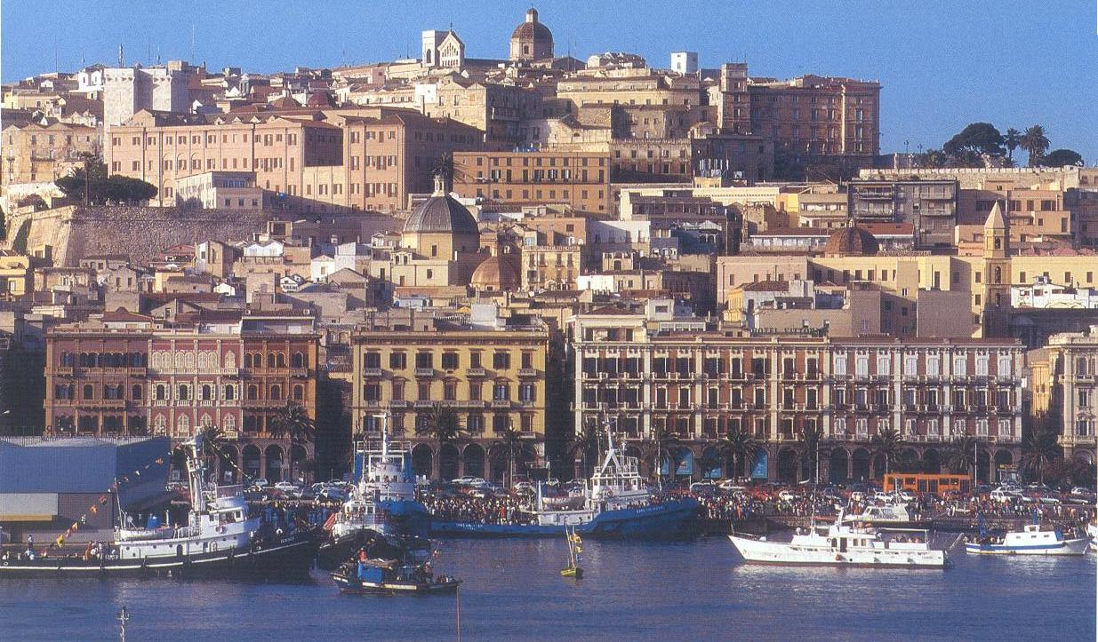

Slide 12
Sassari
drugie co do wielkości miasto Sardynii. Według danych na rok 2008 gminę zamieszkuje 130 306 osób, 238,6 os./km². Przemysł spożywczy (wino, oliwa, sery, makaron), cementowy, maszynowy, elektrotechniczny, farmaceutyczny. Ośrodek handlu korkiem. Węzeł kolejowy i drogowy. W pobliżu wydobycie rud żelaza, cynku i ołowiu. Niedaleko Sassari, w Porto Torres znajduje się duży port handlowy.

Slide 13
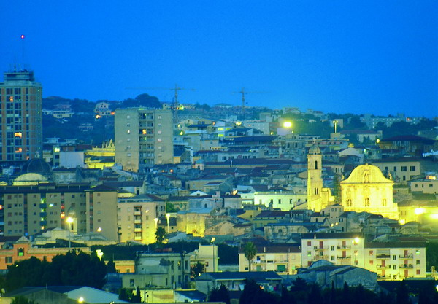

Slide 14
Kościół św. Mikołaja w Sassari
Najważniejszy kościół rzymskokatolicki w Sassari św. Mikołajowi z Miry. Katedra zlokalizowana jest w historycznym centrum miasta, na placu Piazza del Duomo.
Kościół poświęcony świętemu Mikołajowi istniał w tym miejscu już w XII wieku. W XIII wieku świątynia została przebudowana w stylu romańskim. Do roku 1278 była to jedyna parafia w Sassari, później pojawiły się w mieście również inne parafie. W związku z przeniesieniem siedziby diecezji z Porto Torres do Sassari w roku 1441, w latach 1435-1518 kościół został radykalnie przebudowany w stylu gotyckim.
W XVII-XVIII wieku powstała obecna barokowa fasada katedry.

Slide 15
